Slide 1
Recursion Call Graph (Prefix to Postfix Conversion Program)
2017707007 강민준

Slide 2
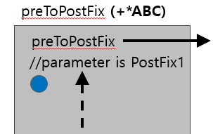
과제 구성 설명1
Recursion call graph를 작성하면서, ppt 에선, Recursion일어나는 전부를 call graph로 표현하기엔 공간적 한계가 있음
따라서,
이와 같은 색이 있는 point는,
point가 위치하는 지점에서 “findExplen” 이라는
function call 을 한 것으로 나타남
“findExplen” 의 call graph는,
밑 슬라이드 같은 색을 가진 point에서
call graph로 표현됨

Slide 3
과제 구성 설명2
“preToPostFix” function의 Recursion call graph는 2개의 슬라이드를 연속적으로 갖음. (슬라이드를 넘는 화살표는 이어짐)
위와 같은이유로 ppt 버전이 달라 화면 배치가 깨질 수 있음.
따라서 10p 슬라이드 부터는 call graph를 jpg형식으로 다시기제

Slide 4
main()
// This return value is postFix2
// postFix2 is “EF/”
preToPostFix(-+*ABC/EF);
preToPostFix (+*ABC)
preToPostFix
preToPostFix (*AB)
//parameter is PostFix1
preToPostFix
preToPostFix (A)
//PostFix1
If(strlen(preFixin) == 1)
//copy pre to post
return;
preToPostFix
preToPostFix (B)
//PostFix2
If(strlen(preFixin) == 1)
//copy pre to post
return;
return;

Slide 5
preToPostFix
preToPostFix (B)
//parameter is PostFix2
If(strlen(preFixin) == 1)
//copy pre to post
return;
return;
preToPostFix (/EF)
preToPostFix
preToPostFix (E)
//parameter is PostFix1
If(strlen(preFixin) == 1)
//copy pre to post
return;
preToPostFix
preToPostFix (F)
//parameter is PostFix1
If(strlen(preFixin) == 1)
//copy pre to post
return;
return;

Slide 6
preToPostFix(-+*ABC/EF)
lenPreFix = findExpLen (preFixIn + 1);
findExpLen (+*ABC/EF)
len1 = findExpLen(exprIn + 1);
findExprLen (*ABC/EF)
len1 = ...
findExprLen (*ABC/EF)
return = ...
1
len2 = ...
findExprLen (BC/EF)
3
return = ...
return = ...
1
len2 = findExpLen(exprIn + 1 + len1);
findExprLen (C/EF)
return = ...
5
1
return len1 + len2 + 1;

Slide 7
preToPostFix (+*ABC)
lenPreFix = findExpLen (preFixIn + 1);
findExpLen (*ABC)
len1 = …
findExprLen (ABC)
return = ...
1
len2 = …
findExprLen (BC)
return = ...
3
1
return …

Slide 8
preToPostFix (*AB)
lenPreFix = findExpLen (preFixIn + 1);
findExpLen (AB)
1
return = ...

Slide 9
preToPostFix (/EF)
lenPreFix = findExpLen (preFixIn + 1);
findExpLen (EF)
1
return = ...

Slide 10
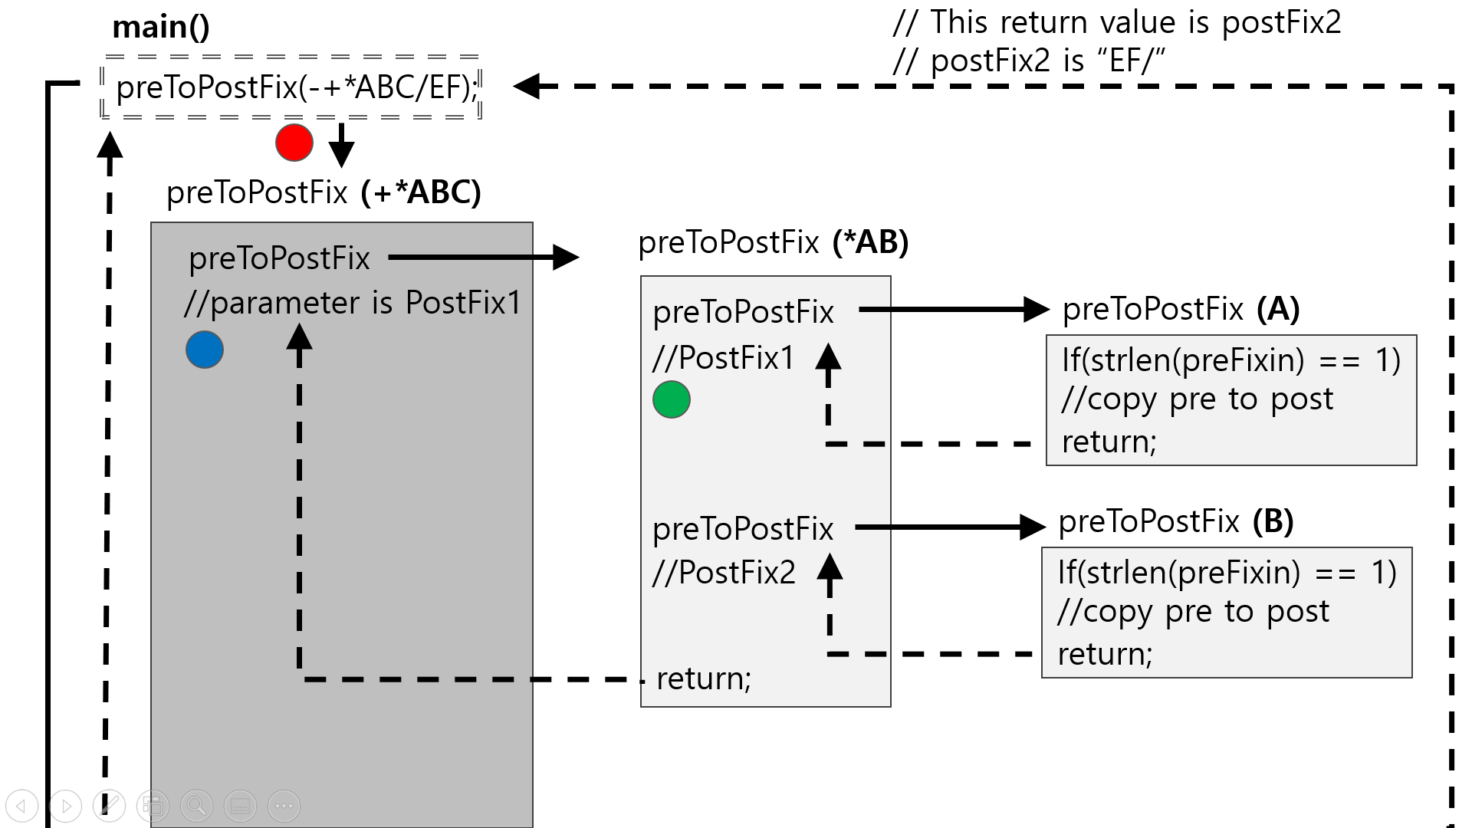

Slide 11
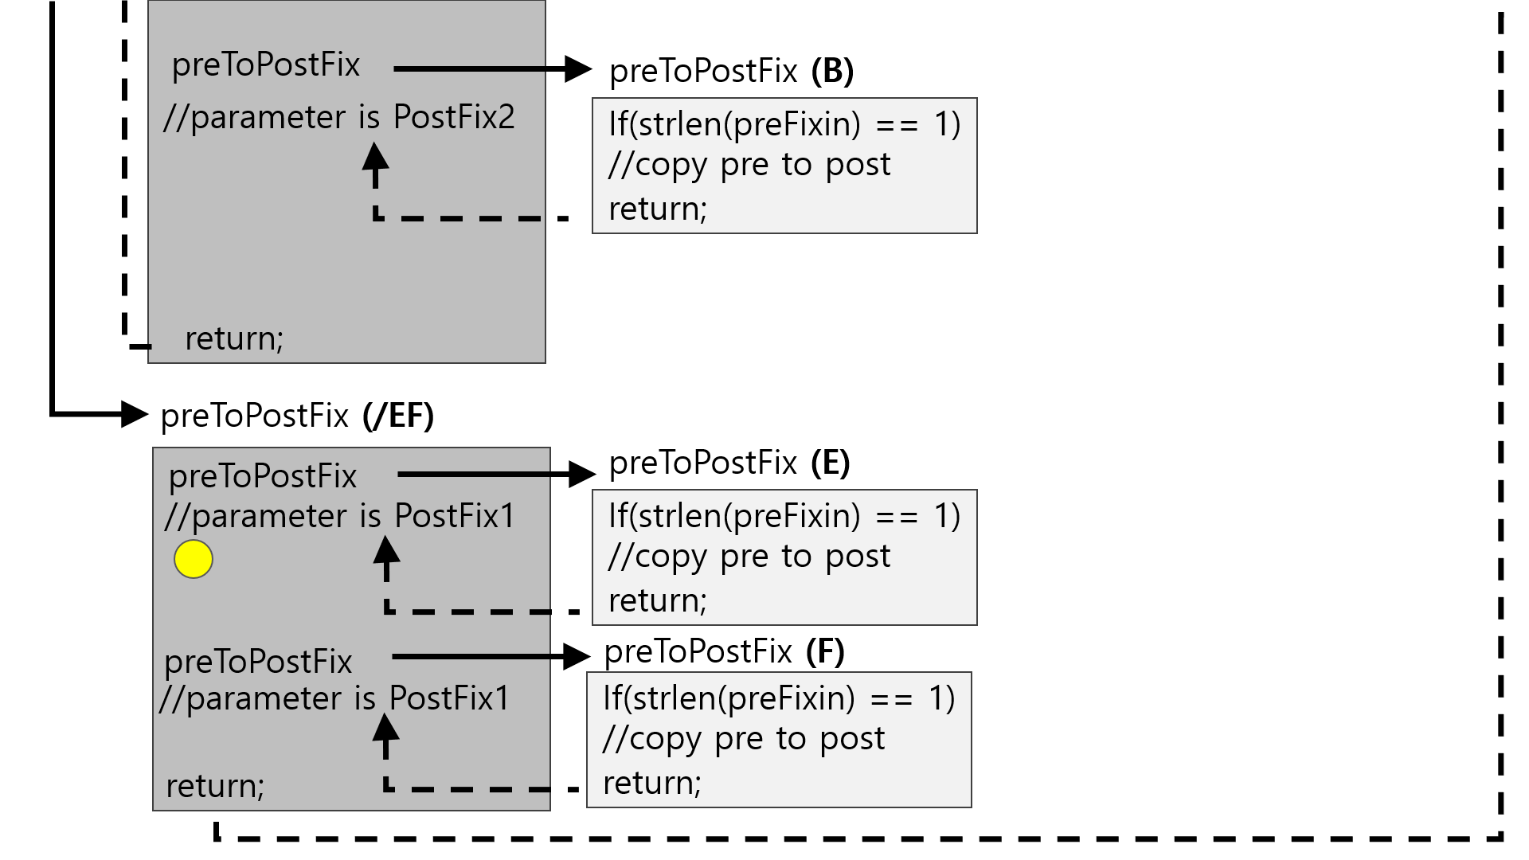

Slide 12
검토해주셔 감사드립니다.

